Slide 1

CASE - Data Analyst
FABRICIO RAMOS FERREIRRA

Slide 2

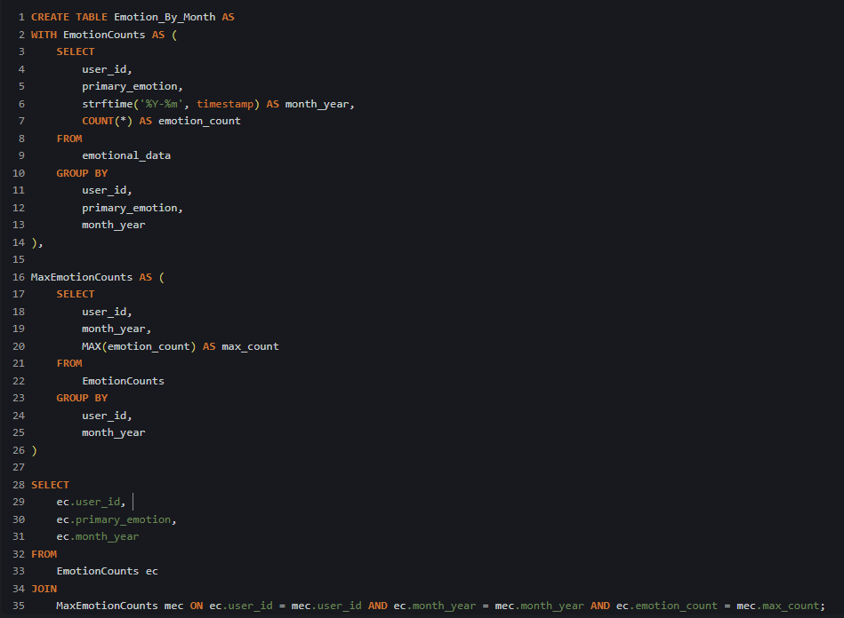
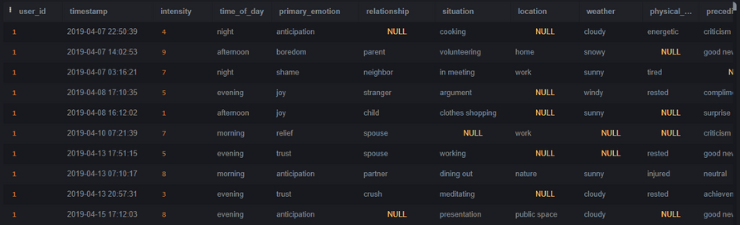
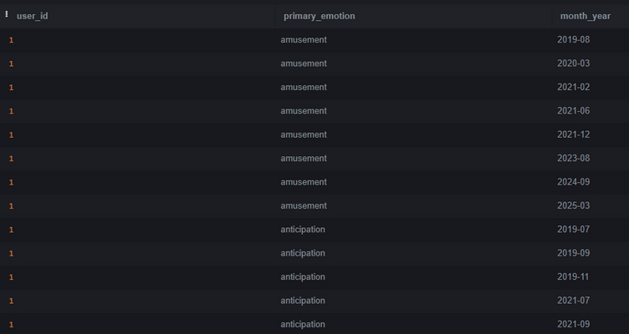

2. Emotional pattern analysis
2.1Identificar padrões emocionais dominantes para o usuário ao longo do tempo
Criando uma nova base de dados listando os sentimentos predominantes (maior contagem) POR MÊS
base de dados inicial emotions.csv
base de dados nova 2.1 Emotion_by_month

Slide 3
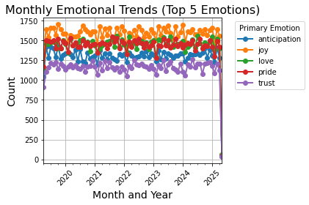
2. Emotional pattern analysis
2.1Identificar padrões emocionais dominantes para o usuário ao longo do tempo
Aqui está o comportamento das 5 emoções dominantes ao decorrer dos últimos anos.

Slide 4
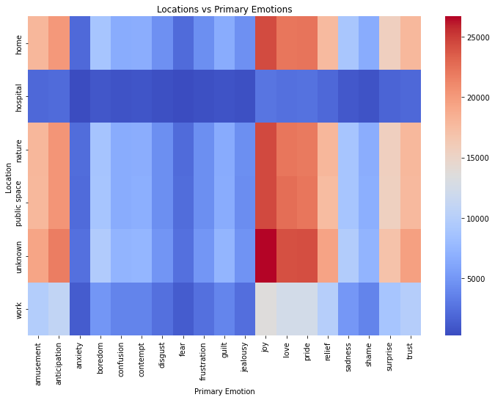
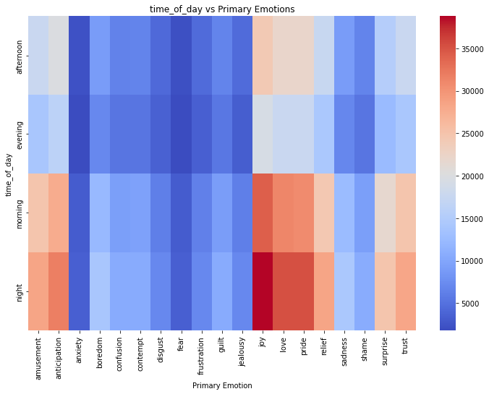
2. Emotional pattern analysis
2.2 Identificar como emoções se correlacionam com diferentes contextos
Analise envolvendo a QUANTIDADE de sentimentos primários

Slide 5
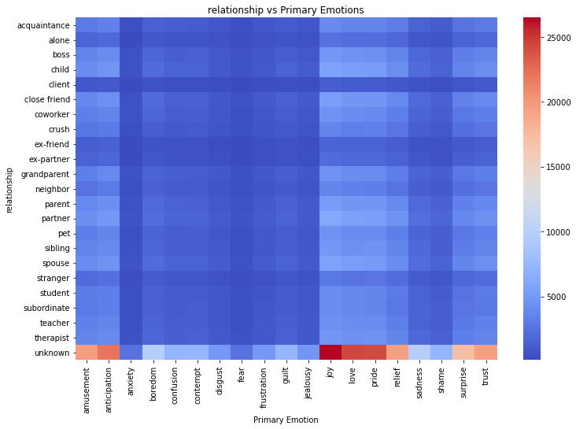
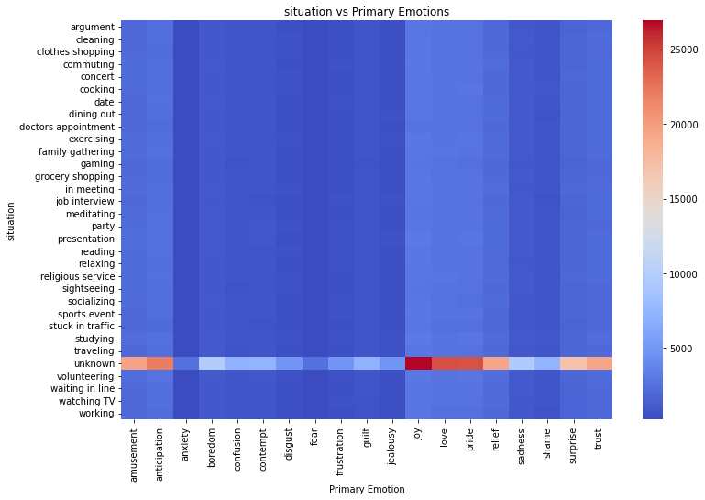
2. Emotional pattern analysis
2.2 Identificar como emoções se correlacionam com diferentes contextos
Analise envolvendo a QUANTIDADE de sentimentos primários

Slide 6

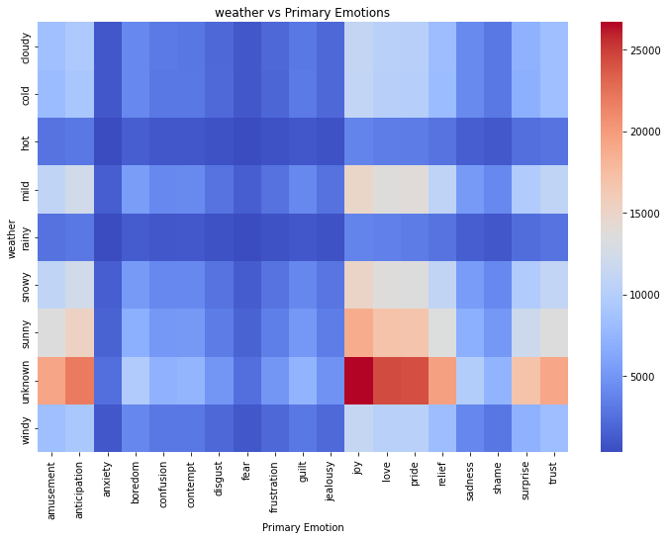
2. Emotional pattern analysis
2.2 Identificar como emoções se correlacionam com diferentes contextos
Analise envolvendo a QUANTIDADE de sentimentos primários

Slide 7
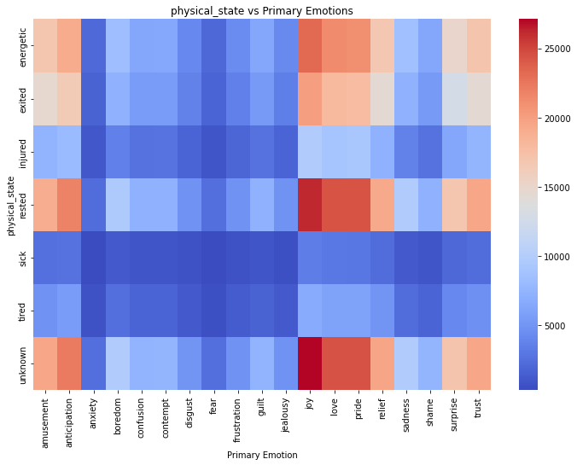
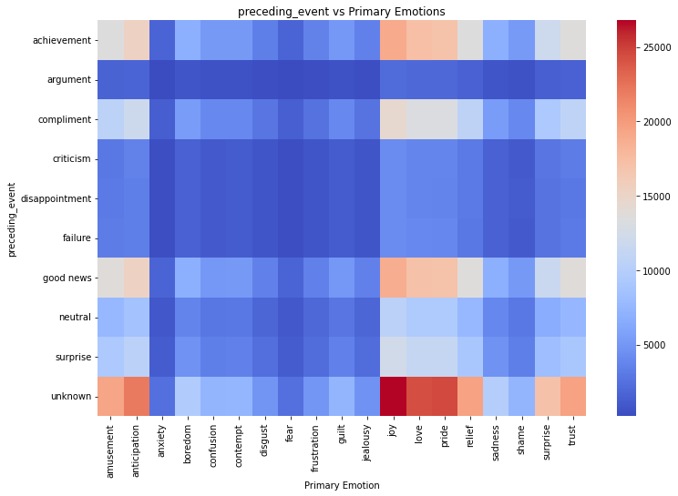
2. Emotional pattern analysis
2.2 Identificar como emoções se correlacionam com diferentes contextos
Analise envolvendo a QUANTIDADE de sentimentos primários

Slide 8
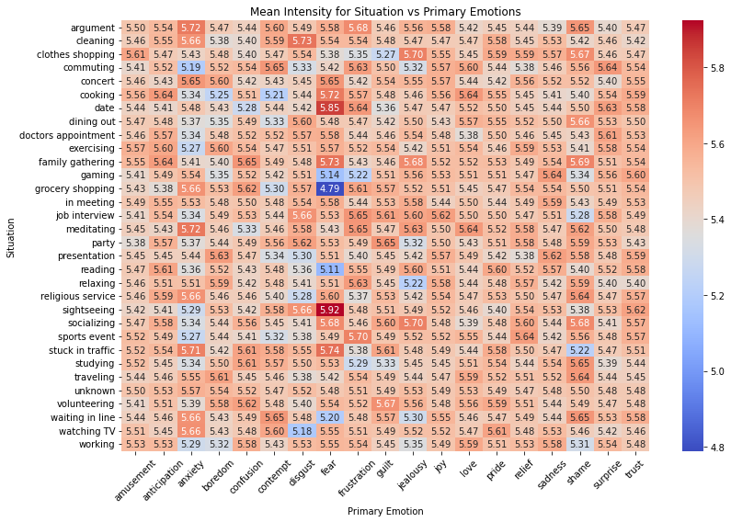
2. Emotional pattern analysis
2.2 Identificar como emoções se correlacionam com diferentes contextos
Analise envolvendo a INTENSIDADE de sentimentos primários
Independentemente da situação, a intensidade exibe uma distribuição homogênea entre os diferentes contextos, evidenciando sua independência.

Slide 9
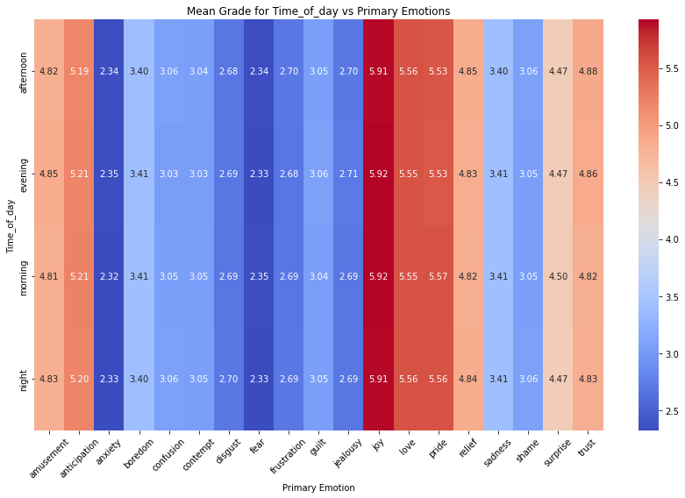
2. Emotional pattern analysis
2.2 Identificar como emoções se correlacionam com diferentes contextos
Analise envolvendo a NOTA de sentimentos primários
O fator nota está relacionado à intensidade e à 'qualidade' do sentimento, com os sentimentos positivos recebendo as maiores pontuações. Destacam-se os seguintes:
Joy - Média 5,915
Love - Média 5,555
Pride - Média 5,5475

Slide 10
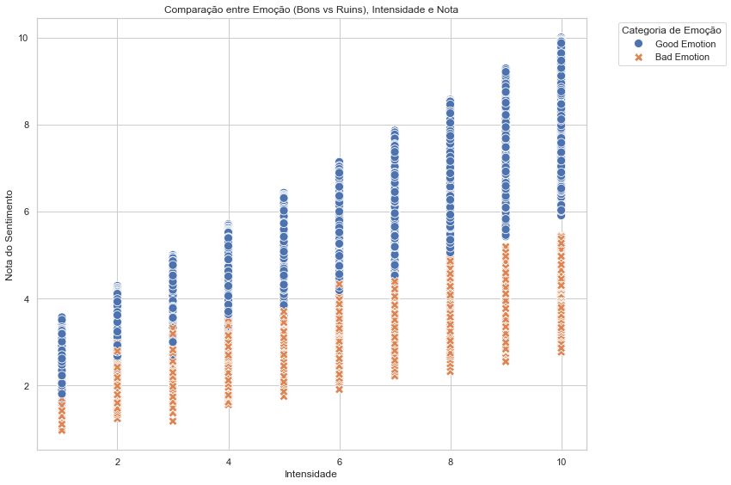

2. Emotional pattern analysis
2.2 Identificar como emoções se correlacionam com diferentes contextos
Analise envolvendo a nota de sentimentos primários e a categoria da emoção
Gráfico que gerei para provar minha teoria de que sentimentos bons tendiam a ter maiores notas.

Slide 11
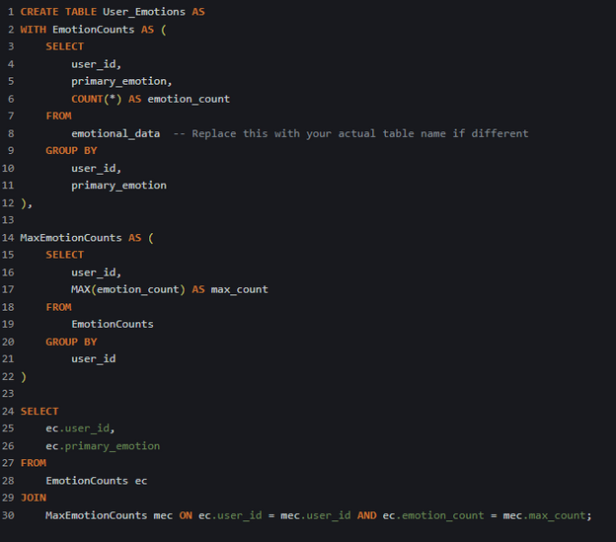
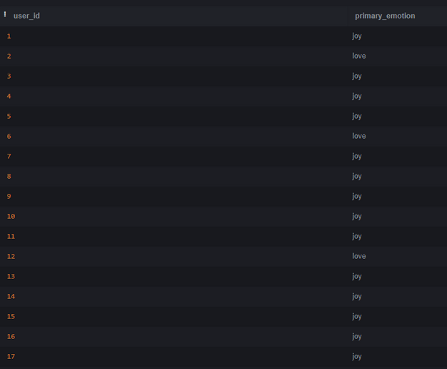
3. Loan-Emotion Correlation
3.1 Analisar a relação entre padrões emocionais e condições de empréstimo
Encontrei uma espécie de arquétipo de cada ID, demonstrando o padrão emocional para cada usuário
base de dados inicial emotions.csv
base de dados inicial arqutip.csv

Slide 12
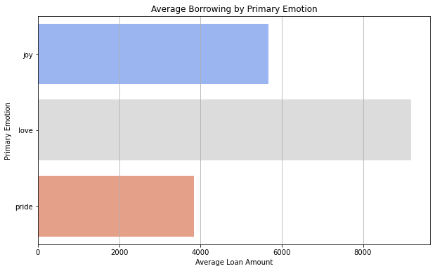

3. Loan-Emotion Correlation
3.1 Analisar a relação entre padrões emocionais e condições de empréstimo
Fazendo a média de empréstimo para cada padrão de emoção temos

Slide 13
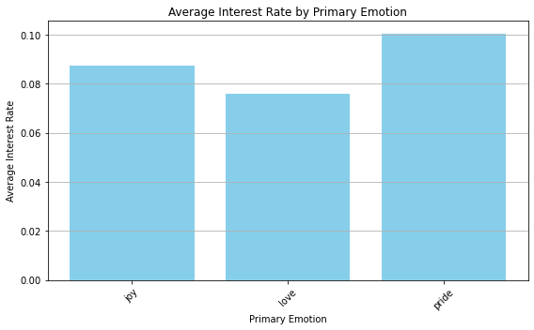

3. Loan-Emotion Correlation
3.1 Analisar a relação entre padrões emocionais e condições de empréstimo
A mesma analise realizada para as taxas de juros

Slide 14

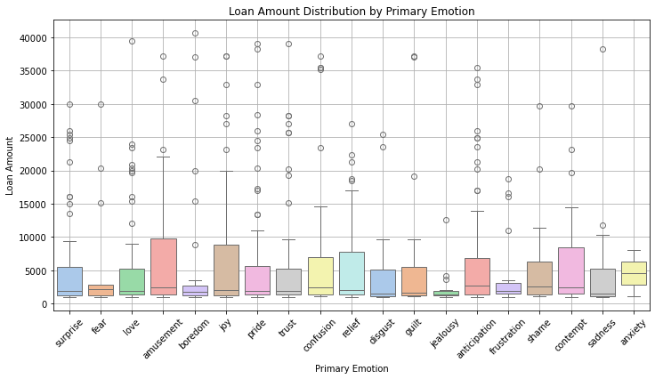

3. Loan-Emotion Correlation
3.2 Identifique os padrões emocionais tem maior influência nos resultados dos empréstimos
base de dados inicial emotions.csv
nova base max_intensity_per_day.csv

Slide 15
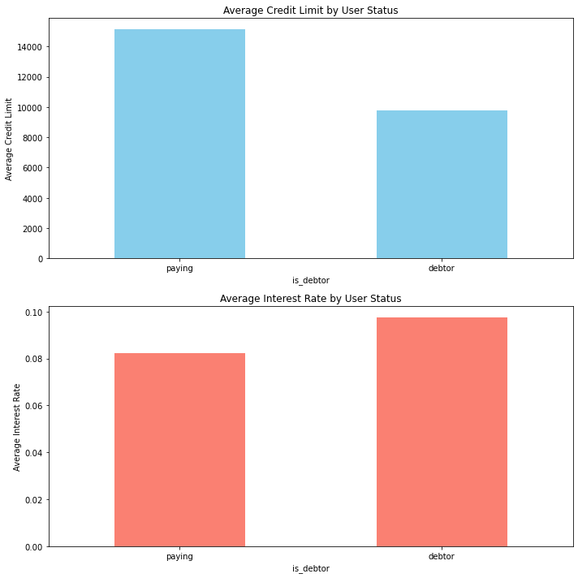

4. Lending Operation Assessment
4.1 Avaliar a eficácia da política de empréstimos (taxas de juros e valor do empréstimo) em termos de inadimplência
base de dados inicial users.csv
nova base user_status.csv

Slide 16
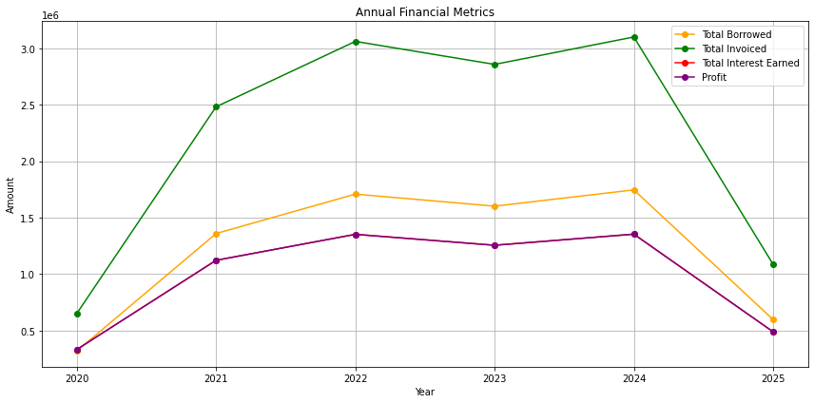
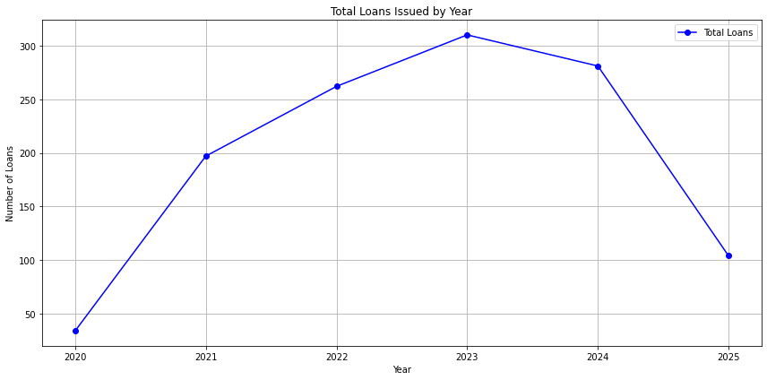
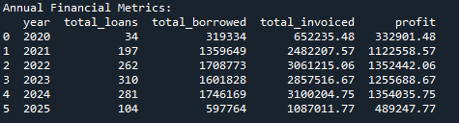
4. Lending Operation Assessment
4.2 Medir o crescimento e a lucratividade da operação de empréstimo.
base de dados inicial users.csv
nova base user_status.csv

Slide 17
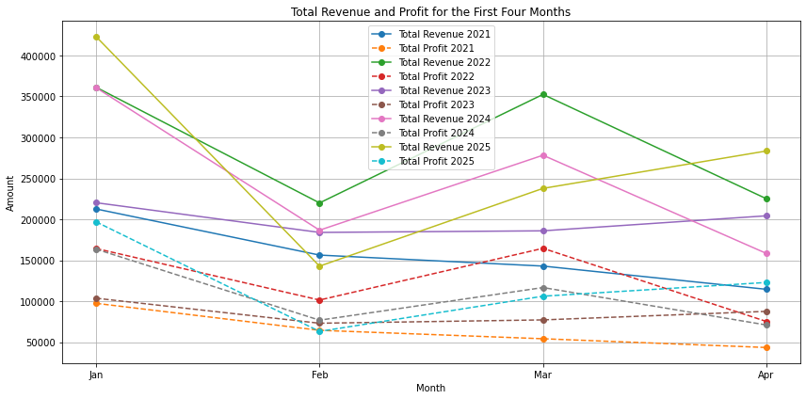
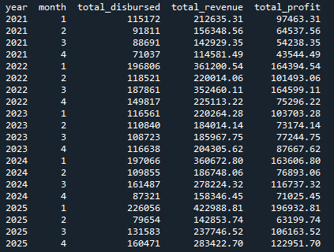
4. Lending Operation Assessment
4.3 Analisar desembolso, desempenho de empréstimos e tendências de receita ao longo do tempo

Slide 18
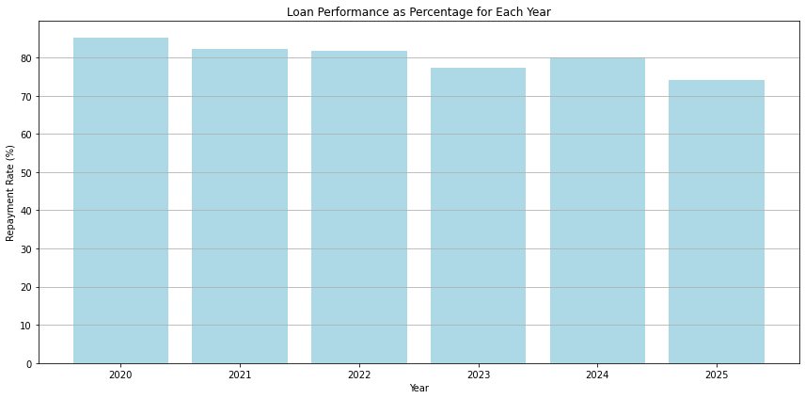
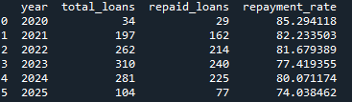
4. Lending Operation Assessment
4.3 Analisar desembolso, desempenho de empréstimos e tendências de receita ao longo do tempo

